Slide 1
임신중절에 대한 주요 쟁점
찬성
반대
생각해보기

Slide 2
찬성
태아는 과연 성인과 동등한 도덕적 지위를 갖춘 “인간”인가?
→ 어느 시점에서 인간이 되는가의 문제는 사실상 과학이 아닌 사회적 합의의 문제이다. 만약 태아가 성인과 동등한 도덕적 지위를 갖고 있지 않다면 임신 중절은 경우에 따라서 정당화될 수도 있다.
임부의 자기선택권이 우선인가, 태아의 생명권이 우선인가?
→ 낙태는 근본적으로 산모의 자기결정권과 연결된 것이며 산모가 살아야 할 인생과 생명을 존중해야 한다. 또한 반대 측에서 태아의 생명권 존중을 주장하는데, 임부가 자기 삶을 사는 것도 생명권의 개념에 포함된다.

Slide 3
태아 자신과 공공의 복리에 대한 물음
→ 미혼모, 근친간, 혹은 강간 등 원치 않는 임신으로 인해 태아와 그의 부모가 겪게 될 미래의 고통은 어떻게 할 것인가. 낙태는 태아의 삶 뿐만 아니라 그의 부모의 삶의 문제도 포함한다.
예1: 임부가 미혼모이거나 부부가 경제적으로 매우 어려운 경우 태아와 부모 모두 사회적, 경제적 문제로 인해 불행해 질 가능성이 매우 높다.
(ex) 후진국에서 산아제한정책 실시)
예2: 범죄로 인한 임신의 경우 피해자에게 원치 않는 임신과 출산 그리고 양육이라는 2차적 피해를 입히는 것이다.

Slide 4
반대
인간 생명에 대한 경시 풍조 확산 및 태아에 대한 차별
→ ‘살아 있는 사람의 생활에 방해가 된다고 해서 태아를 죽인다면 치매에 걸린 노인을 죽이지 못하는 이유는 무엇인가?
→ '삶의 질의 추구가 생명을 죽여서라도 확보되어야 하는 중요한 권리인가?’
(태아가 선천성 기형아를 가졌음을 알고 낙태하려고 할 때 충돌)
가정 파괴 및 성윤리 타락
→ 임신 중절 하는 많은 이유가 불륜 등 비합법적인 결합의 소산이거나 미혼 여성의 임신이다. 인공 임신 중절을 쉽게 하게 된다면 임신에 대한 두려움과 경계가 약화될 것이며 이는 성적 문란을 촉발하고, 성의 가치가 떨어질 것이다.

Slide 5
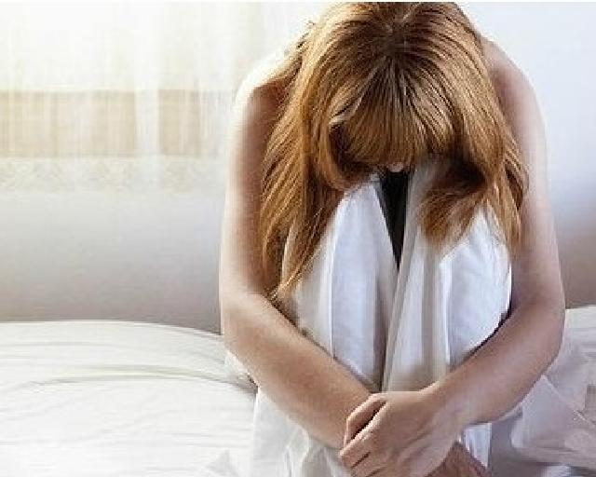
당사자인 여성에게 깊은 상처를 남김
→ 대략 10-15%의 여성이 인공 임신 중절로 인해 신체적인 후유증을 앓게 되며 여성 불임의 상당 부분이 인공 임신 중절에 기인 + 자신의 실수로 임신을 하여 태아를 죽였다는 죄책감

Slide 6
생각해보기
Q1.
한 대학생이 건강검진을 받으러 병원에 갔다. 그런데 이 학생의 착오와 병원 측의 오류로 인해서 이 학생이 식물인간과 연결이 되었다. 식물인간은 이 학생과의 연결이 끊어질 경우 바로 죽게 되지만, 9개월 동안 연결되어있다면 살 수 있다. 그러나 식물인간과 연결된 9개월 동안 대학생은 학업을 비롯한 사회적 활동 등에 큰 지장을 받는다. 병원 측은 선택권을 학생에게 넘겼다. 학생을 어떻게 해야 할까?
Q2.
만일 인간이 우리와 다른 방법으로 생겨난다고 가정해보자. 예를 들자면 ‘인간의 씨’가 허공을 날아 때로는 창문을 통해 카펫에 내려앉거나 집에 가구에 달라붙어 발아하여 아기가 자라난다고 해보자. 그렇다면 우리는 그것을 살게 할 의무를 갖는가? 당신의 선택은?

